Slide 1
UX/UI 정기 세미나

Slide 2
Design and implement chords and
personal windows for multi‑user collaboration
on a large multi‑touch vertical display
특별한 장비없이도 multi-touch screen에서 동시에 개개인의 행동을 지원할 필요가 있다.
여러 손가락으로 화음을 입력하듯이 input을 받는 것을 solution으로 제시

Slide 3
Finger Chord
User들이 쉽게 배울 수 있다.
popup button을 사용하는 것보다 performance적인 이점이 있다.
간단한 drawing task를 통해 실험하였다.

Slide 4
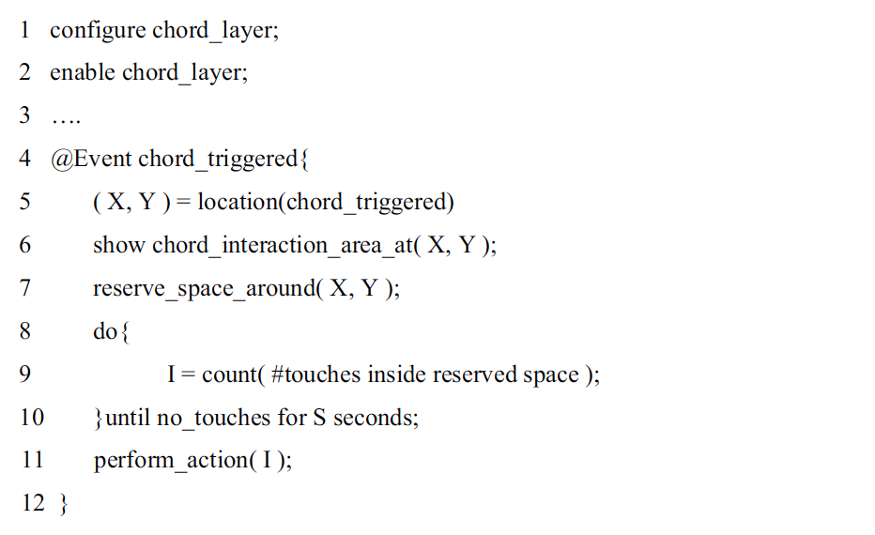
Finger Chord

Slide 5
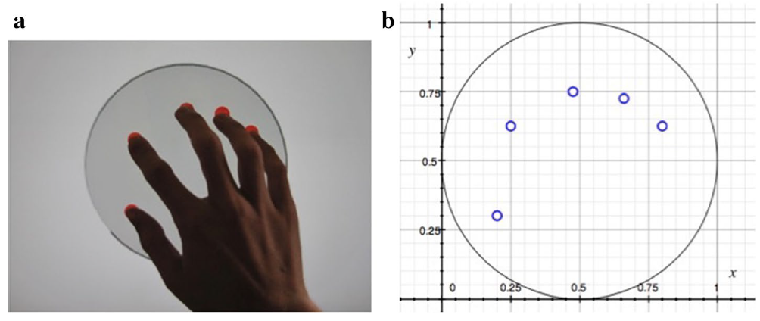
Define Circle Area

Slide 6
Conclusion
다중 사용자로부터 동시에 다양한 상호작용을 할 수 있게 한다.
큰 multi-touch screen에서 selection time 을 줄일 수 있다.

Slide 7
Limitation
window가 움직이거나 충돌이 있었을 때에 대한 규제를 주지 않았다.
손가락이 10개뿐이라 8개 이하의 메뉴만 제공할 수 있다.

